Slide 1

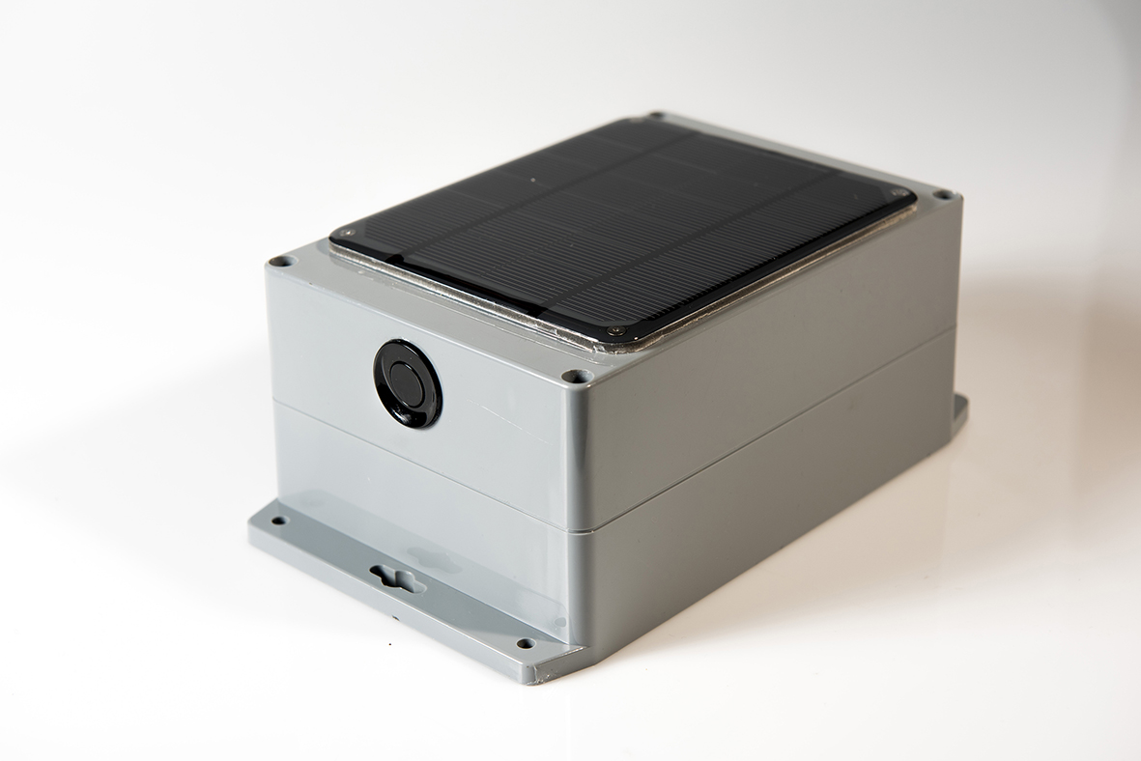
Multiflexmeter, Fews gebruikersdag Deltares
13 juni 2017
Jos Goossen
Jan van Kranenburg
Waterschap Scheldestromen & Beheergroep Multiflexmeter

Slide 2

Let’s talk about water

Slide 3
Stelling
Net zo zeer als dat het water van iedereen is, is de Multiflexmeter dat ook

Slide 4
Democratisering van techniek
Nieuwe technieken
 | oud | nieuw
behoefte | marktonderzoek | het start ergens
ontwikkeling | een groepje ingenieurs werkt een paar maanden aan iets en levert dan een kant en klaar product op | een www-denktank verzint iets en blijft dit constant verbeteren
geld | ontwikkeling is duur, het kant en klaar product daarom ook | ontwikkeling kost bijna niets
kwaliteit | vastgelegd in garanties | zeer slecht tot uitmuntend
openheid | dichtgetimmerd, investeerder is eigenaar | open source
flexibiliteit | specificaties product staan vast | aanpasbaar aan gebruikerswensen
beschikbaarheid | er is snel een bruikbaar product | afhankelijk van toevalligheden, draagvlak en regie
onderdelen, materialen | maatwerk, niet beschikbaar voor "leken" | via het www is alles wereldwijd verkrijgbaar
verdienmodel | Klassiek: op verkoop product en diensten | vooral op diensten

Slide 5
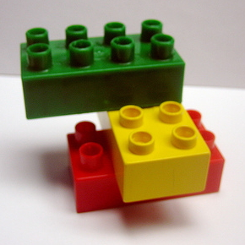
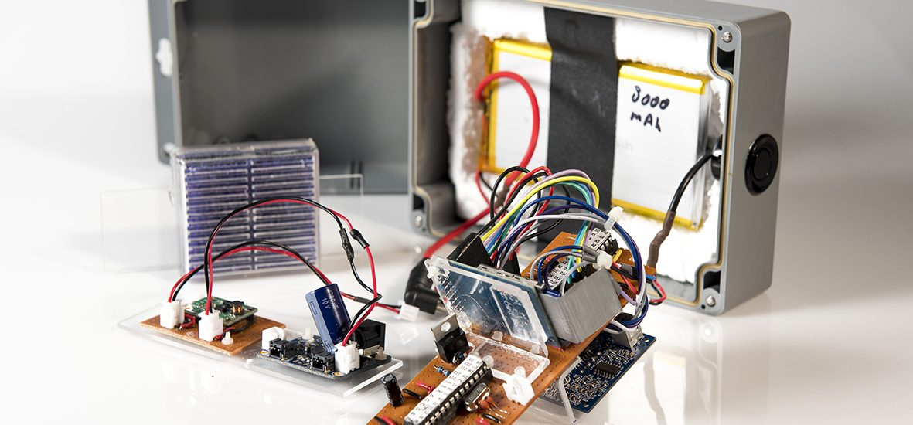
Wat is de Multiflexmeter?
Een op Arduino gebaseerd modulair meetsysteem
Behuizing
voeding
sensor
Communicatie
Programmering
Stel uw eigen MFM samen!

Slide 6
Highlights Multiflexmeter-project
In het project werken 10 waterschappen samen (budget 30k€)
Het is volledig open source en transparant
Ontwikkeling door een groep ontwikkelaars uit alle hoeken en gaten
Veel mvo
We gaan zelf geen MFM’s maken of verkopen: via producenten
Na de eerste (basis)versie Multiflexmeter-waterhoogte: andere versies
Prijs Multiflexmeter: €150,-

Slide 7
Gezocht!
De andere helft van de waterschappen
Ontwikkelaars! Programmeurs, Arduino-deskundigen, slimmerikken
Bedrijven die onze idealen delen en bereid zijn om erin te investeren (uit idealisme of omdat ze een verdienmodel zien)
Vacature: ontwikkelaar “Het regelcentrum”
Alle MFM's (waar ook ter wereld) verzenden hun data via een IoT-verbinding, GPRS of RF naar een centrale database.
In dit regelcentrum worden de gegevens opgeslagen en kunnen reeksen ook gevisualiseerd worden. Gebruikers kunnen de gegevens eventueel exporteren naar hun eigen (Fews)systeem.
Het regelcentrum kan meer. Het kan bijvoorbeeld ook de individuele MFM beheren: storingen opmerken, signaalsterkte Lora, en batterijsterkte weergeven.
Wellicht is het mogelijk om alle intelligentie uit de MFM te verplaatsen naar het regelcentrum: het regelcentrum verstuurt bijvoorbeeld ieder kwartier een meetopdracht naar een MFM, die een meetwaarde retour geeft, waar het regelcentrum een ID en datumtijd aan hangt.

Slide 8

Two more things
Check de website www.multiflexmeter.nl
De challenge!

Slide 9
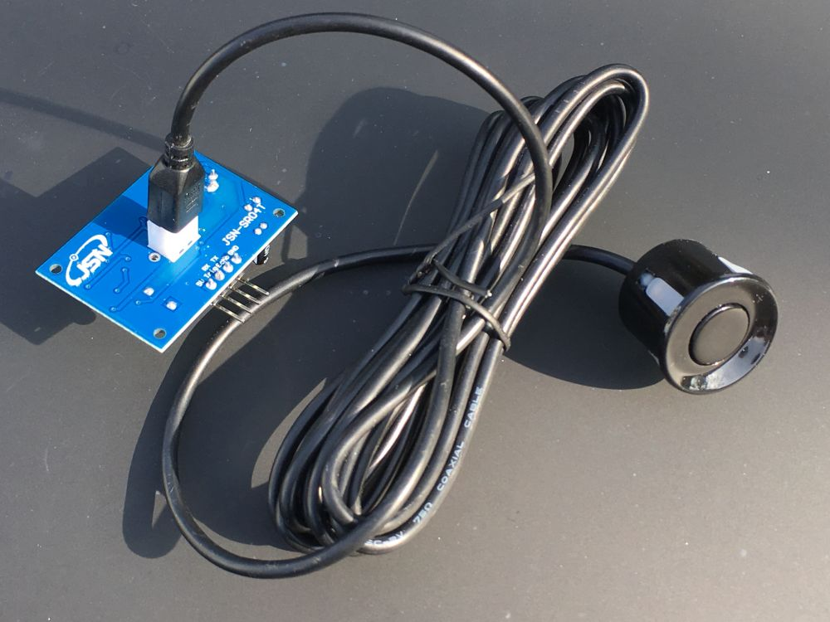
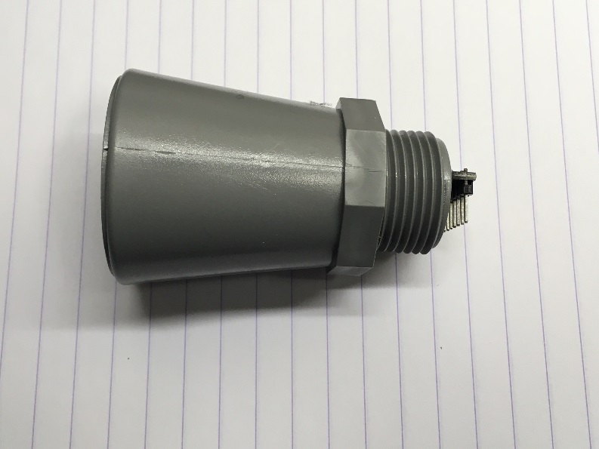
Prioriteit Nr1: Waterpeilen meten
Contactloos meten
Goedkope parkeersensor of toch A-merk?
Modulair: sensoren uitwisselbaar

Slide 10
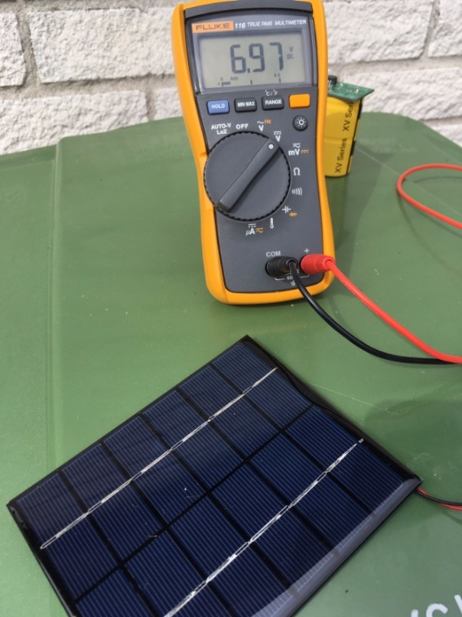
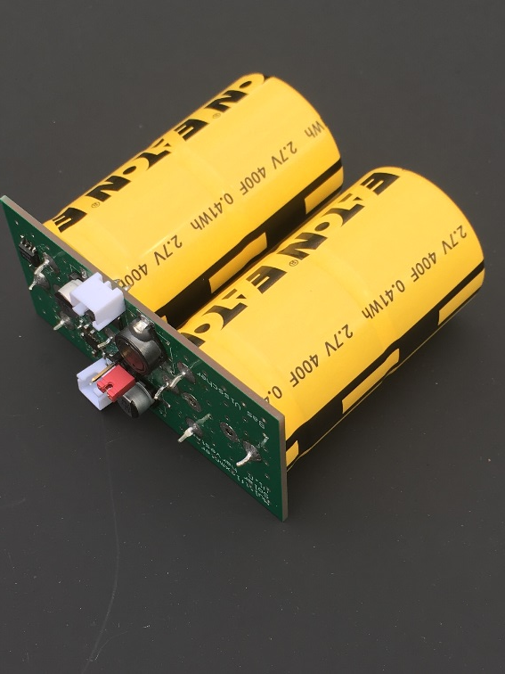
Voeding
Zonnepaneeltje-energie
Wat voor accu?
Solar harvester 1.0
Supercap als accu
Efficiënt opslaan en gebruiken van zonne-energie
Modulair: sensoren uitwisselbaar

Slide 11

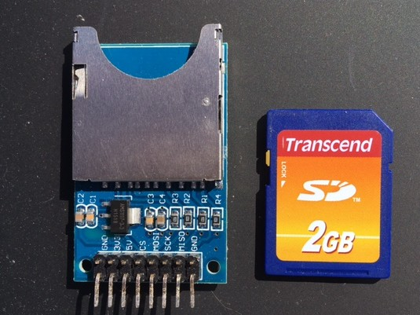
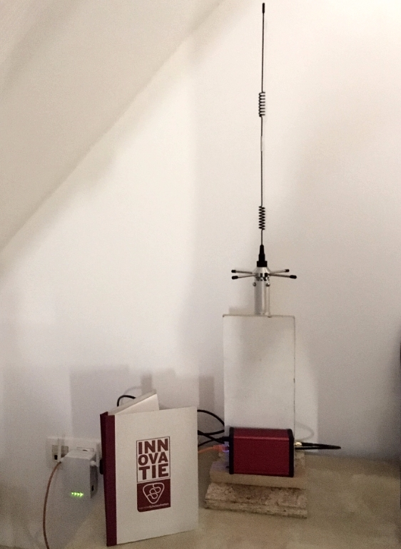
Van logger naar IoT
LoRa
Long range en lage energie
(Nog) geen standaard
Wanneer landelijke dekking?
Alternatief: eigen gateway
via The Things Network

Slide 12
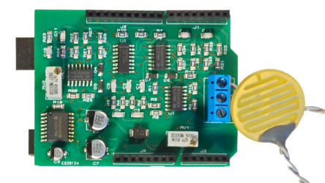
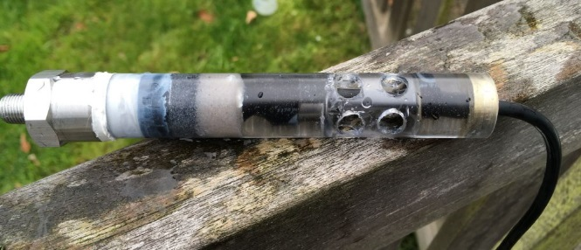
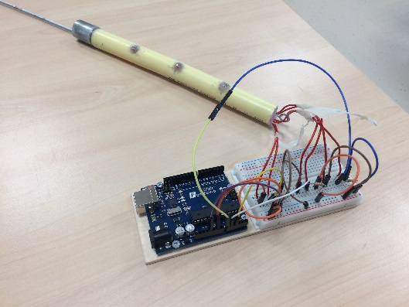
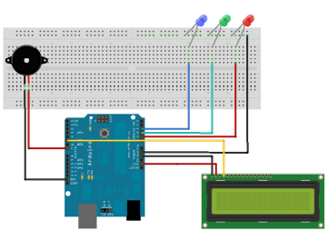
What’s cooking?
Geleidbaarheid
Grondwaterpeil
Temperatuurprofielen
Slibgroeimeter
LED algenmeter

